Slide 1
UTN-FRBA
GESTION DE DATOS
TIPOS Y MODOS DE PROCESAMIENTO
Director Catedra: Ing. Enrique Reinosa

Slide 2
CONCEPTOS
Tipos de procesamiento: es la forma en la que se procesaràn los request de los usuarios y el modo en que se diagrama el diseño de la aplicación a realizar en función de este tipo.
Modos de procesamiento: Es la forma mediante la cual se van a organizar los recursos y el procesamiento de los datos dentro del computador o de la red de computadoras existentes.

Slide 3
TIPOS DE PROCESAMIENTO
Batch: es un procesamiento que se caracteriza por procesar por lotes de instrucciones.
Tiempo Real: es un procesamiento que se realiza en función de los pedidos del usuario en el momento en que fueron realizados y sobre los datos reales.
Interactivo: es un procesamiento que para el usuario se realiza en tiempo real, pero realmente se esta ejecutando en forma asincrónica

Slide 4
PROCESAMIENTO BATCH
Se conoce como sistema por lotes (en inglés batch processing), sin el control o supervisión directa del usuario, este tipo de programas se caracterizan porque su ejecución no precisa ningún tipo de interacción con el usuario.
Generalmente, se utiliza en tareas repetitivas sobre grandes conjuntos de información. Un ejemplo sería la generación de extractos bancarios, el cálculo de intereses corrientes o moratorios de cuentas de crédito, la generación automática de archivos de interfaz con otros sistemas, etc.
Los programas que ejecutan por lotes suelen especificar su funcionamiento mediante scripts (procedimientos) en los que se indica qué se quiere ejecutar y, posiblemente, qué tipo de recursos necesita reservar.

Slide 5
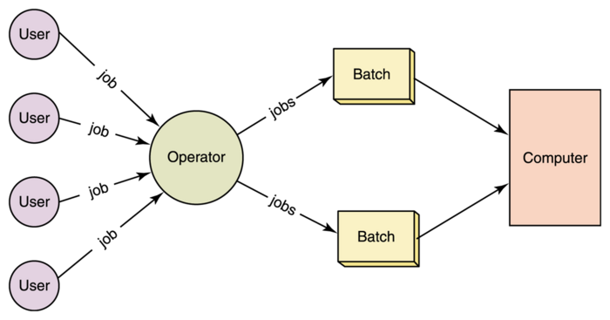
PROCESAMIENTO BATCH

Slide 6
PROCESAMIENTO TIEMPO REAL
Se recibe un proceso y se responde inmediatamente es muy utilizado en la televisión en vivo. Estos modelos de procesamiento requieren tiempos de respuesta muy exigentes (Muy bajas), o sea, que las consecuencias de la no respuesta inmediata sería trágico.
Muchos sistemas operativos de tiempo real son constituidos para aplicaciones muy específicos como control de tráfico aéreo, bolsas de valores, control de refinerías, control de trenes, telecomunicaciones, etc.

Slide 7
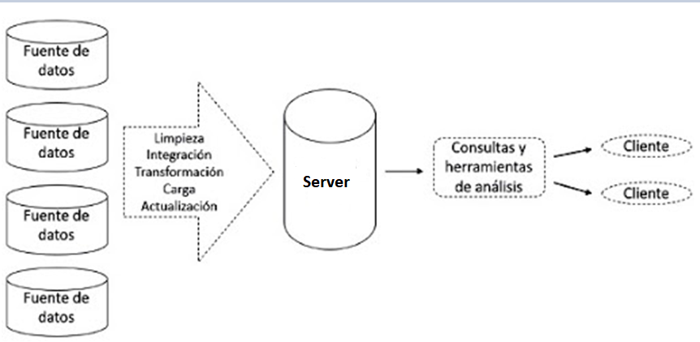
PROCESAMIENTO TIEMPO REAL

Slide 8
PROCESAMIENTO INTERACTIVO
Se denomina Procesamiento Interactivo a la ejecución de un proceso en un procesador que requiere la interacción con el usuario. Por oposición, se denomina Procesamiento por lotes (Batch) a la ejecución de un proceso que no requiere la intervención del mismo.
Inicialmente el procesamiento interactivo era soportado en las grandes computadoras (Mainframes) por un proceso que se denominaba Time Sharing, por compartir el tiempo de uso de la CPU entre las distintas terminales.
El modo de procesamiento interactivo es una mezcla entre el tiempo real y el batch, el usuario piensa que está trabajando en tiempo real, pero en la realidad es batch.

Slide 9
TIME SHARING
En computación, el uso del tiempo compartido (del inglés time-sharing) se refiere a compartir de forma concurrente un recurso computacional (tiempo de ejecución en la CPU, uso de la memoria, etc.) entre muchos usuarios por medio de las tecnologías de multiprogramación y la inclusión de interrupciones de reloj por parte del sistema operativo, permitiendo a este último acotar el tiempo de respuesta del computador y limitar el uso de la CPU por parte de un proceso dado.

Slide 10
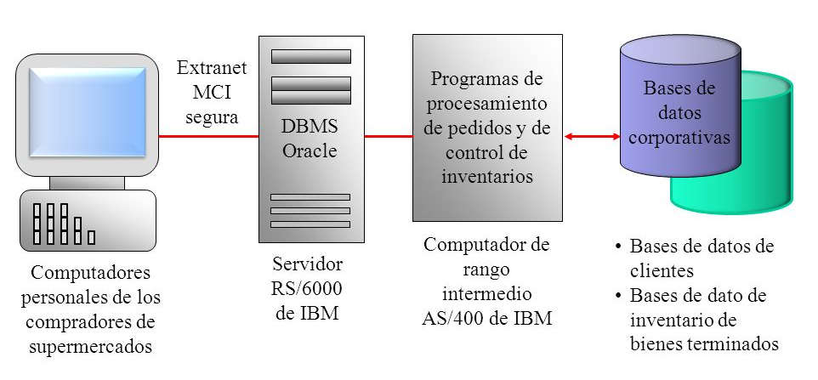
PROCESAMIENTO INTERACTIVO

Slide 11
MODOS DE PROCESAMIENTO
Centralizado: Es el modo de procesamiento que concentra todos los recursos en un computador central, el ejemplo tìpico es el Mainframe.
Descentralizado: los recursos físicos se descentralizan en diferentes computadores interconectados entre sì, el ejemplo típico es una LAN (Red de área local)
Distribuido: Es similar el descentralizado, pero donde los recursos se distribuyen por funcionalidad o ubicación geográfica.
Satelital: Es el modo de procesamiento que funciona en forma aislada sin una red de computadoras ni conexión externa

Slide 12
PROCESAMIENTO CENTRALIZADO
Características:
Todos los recursos o programas se encuentran en un computador
El procesamiento solo se realiza en un lugar y los recursos están encapsulados en dicho dispositivo
Los usuarios se conectan con terminales sin recursos a un computador que tiene los recursos a ser utilizados por todos los usuarios..

Slide 13
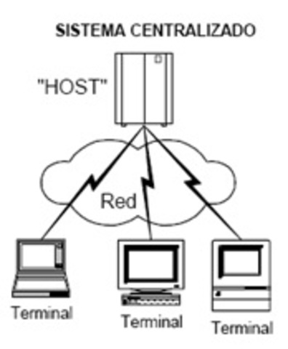
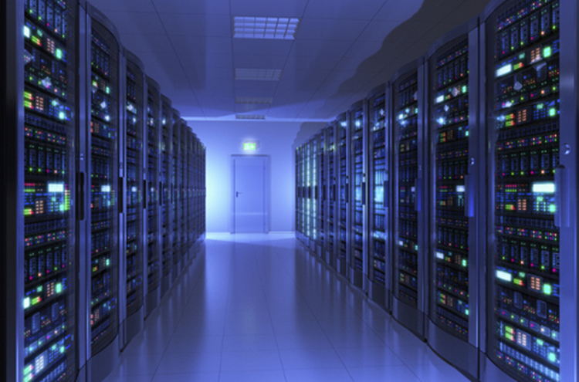
PROCESAMIENTO CENTRALIZADO

Slide 14
PROCESAMIENTO DESCENTRALIZADO
Características:
Todos los recursos estàn distribuidos en las diferentes computadoras que se conectan a la red que puede ser LAN o WAN.
El procesamiento se realiza en los diferentes equipos que componen la red y los datos están almacenados en diferentes computadores.
Los usuarios se conectan con computadores con recursos propios que le permiten procesar y almacenar datos.

Slide 15
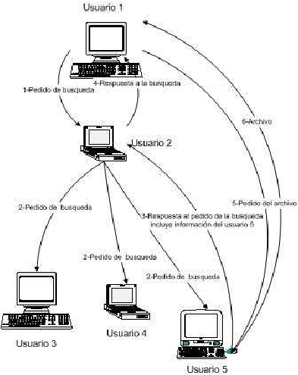
PROCESAMIENTO DESCENTRALIZADO

Slide 16
PROCESAMIENTO DISTRIBUIDO
Tipos de Distribución:
Funcional: se produce una distribución de recursos o de almacenamiento en forma funcional, de forma tal, que el procesamiento o el almacenamiento se realiza por funcionalidad.
Geográfica: se produce una distribución de recursos o de almacenamiento en forma geográfica, de forma tal, que el procesamiento o el almacenamiento se realiza por ubicación física del equipamiento con que cuenta la red.

Slide 17
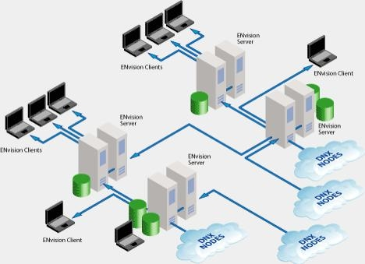
PROCESAMIENTO DISTRIBUIDO

Slide 18
PROCESAMIENTO SATELITAL
Características:
Es el procesamiento “Stand alone” donde una computadora se encuentra aislada del resto y procesa en forma mono usuario las tareas y almacena los recursos.
La comunicación con el resto de las computadoras es a través de dispositivos externo y periféricos como discos externos, pen drives, dvds, etc.
Es muy utilizado en el esquema de retail de marcas de gran cantidad de locales de distribución.

